Slide 1
SMART OVERTIME SYSTEM v1.54 | 관리자 및 운영자 전용 가이드
스마트 특근 관리 시스템
관리자 모드 운영 매뉴얼 (v1.54)
캘린더 원클릭 승인, 팀원 대리 신청 및 비밀 보너스, 실특근 자동 정산표, 27번 표준 엑셀 내보내기까지 완벽 지원합니다.
배포 버전: v1.54 | 총괄 슈퍼관리자 및 부서 팀관리자 전용

Slide 2
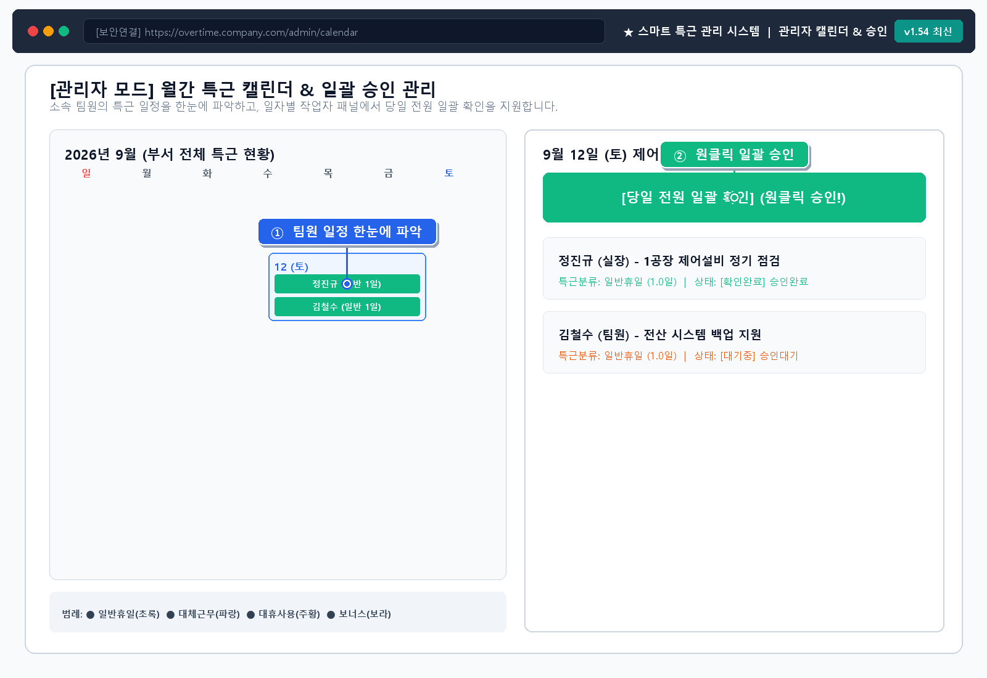
STEP 01 | 그림 보고 바로 따라 하기
월간 캘린더 및 원클릭 일괄 승인
팀원 일정 색상 파악, 일자별 작업자 패널 및 당일 전원 일괄 승인을 지원합니다.
① 팀원 특근 일정 한눈에 파악
달력 칸마다 소속 팀원의 특근 구분이 색상 뱃지(초록/파랑/보라)로 즉시 표시됩니다.
② [당일 전원 일괄 확인] (원클릭!)
날짜 클릭 후 우측 명단 패널에서 초록색 버튼 하나로 당일 신청자 전원을 즉시 일괄 승인합니다.
③ 실시간 개별 승인 토글 스위치
작업자별 [승인] / [취소] 스위치로 개별 제어가 가능합니다.
④ 색상 범례 상시 표시
일반휴일, 대체근무, 법정휴일, 대휴사용을 구분하는 직관적 색상 범례를 상시 제공합니다.

Slide 3
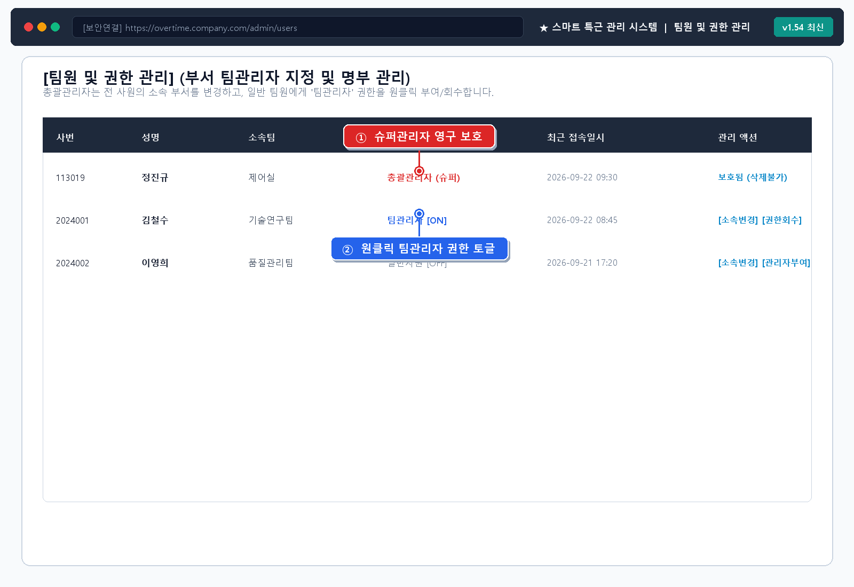
STEP 02 | 그림 보고 바로 따라 하기
팀원 명부 관리 및 팀관리자 권한 지정
부서별 권한 분리 및 사원 명부 관리, 슈퍼관리자 보호 기능을 제공합니다.
① 슈퍼관리자(총괄) 영구 보호
총괄관리자 계정은 권한 박탈 및 삭제가 원천 차단되어 시스템이 안전하게 보호됩니다.
② 팀관리자 권한 원클릭 토글
일반 팀원에게 '팀관리자' 권한을 토글 버튼으로 부여하여 본인 부서 특근만 승인하도록 분리합니다.
③ 소속팀 변경 및 부서 관리
사원의 소속팀을 간편 변경하고, 새로운 부서/팀을 등록 및 삭제할 수 있습니다.
④ 엑셀 사원 명부 가져오기/내보내기
전체 팀원 명부를 엑셀 파일로 백업하거나 대량 등록할 수 있습니다.

Slide 4
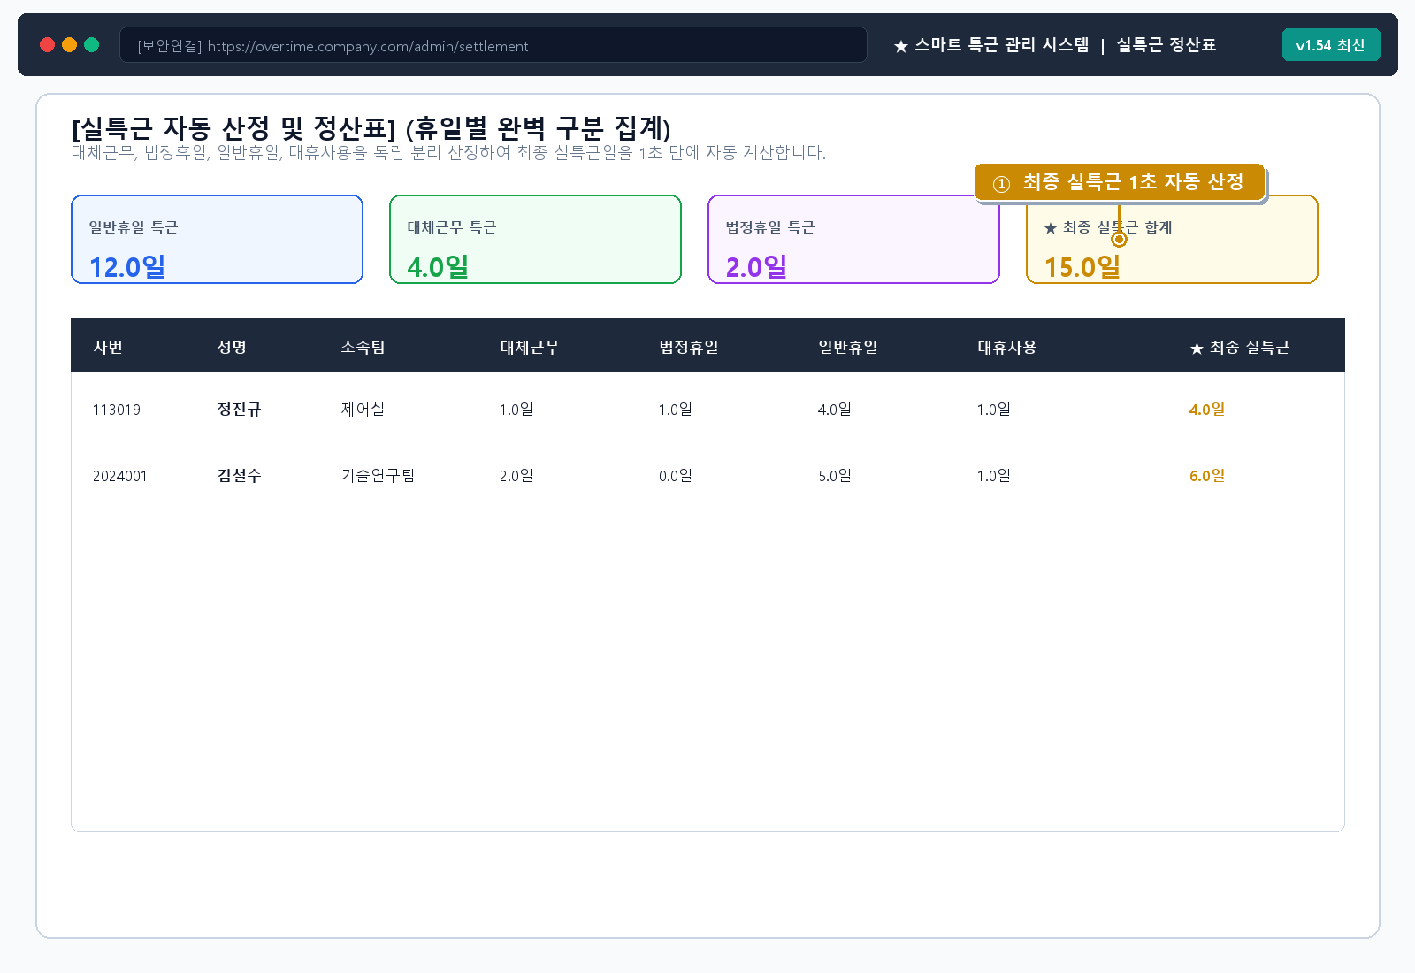
STEP 03 | 그림 보고 바로 따라 하기
실특근 자동 산정 및 정산표 관리
휴일별 독립 집계 및 최종 실특근 자동 계산, 엑셀 다운로드를 지원합니다.
① 4대 휴일수 완벽 분리 집계
일반휴일, 대체근무, 법정휴일, 대휴사용을 각각 독립 컬럼으로 정확히 합산합니다.
② 최종 실특근 1초 자동 산정
일반휴일에서 대휴 사용일수를 자동 차감하여 최종 실특근 일수를 1초 만에 자동 산출합니다.
③ 부서별 / 개인별 다차원 필터링
기간 선택, 소속팀 선택으로 원하는 단위의 정산 통계를 즉시 확인합니다.
④ 정산 엑셀(.xlsx) 원클릭 다운로드
정산 결과를 공식 엑셀 양식으로 즉시 내려받아 경영지원팀에 제출합니다.

Slide 5
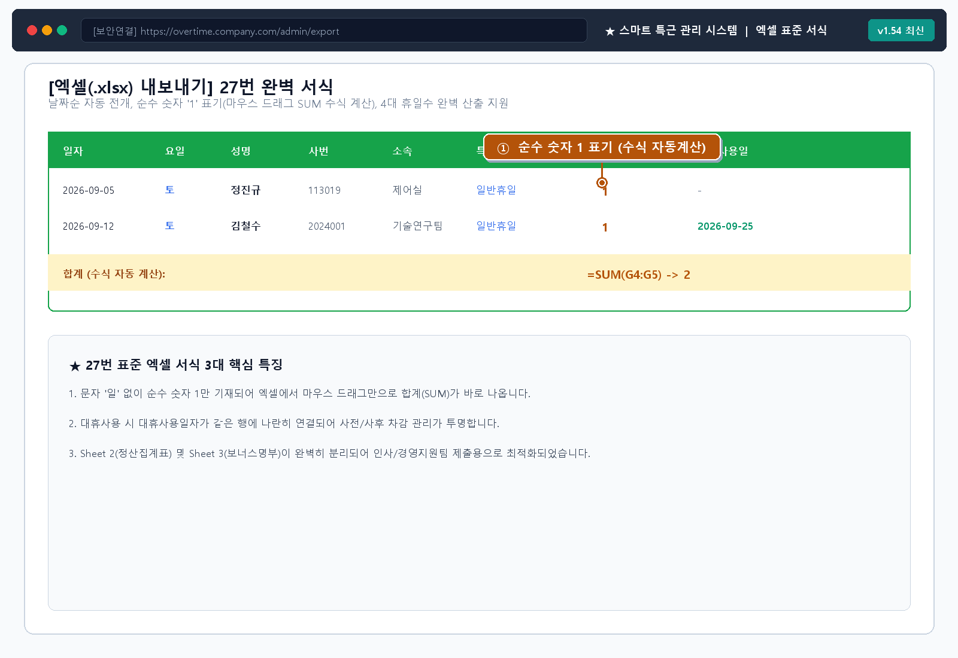
STEP 04 | 그림 보고 바로 따라 하기
특근정보 엑셀(.xlsx) 27번 표준 양식
마우스 드래그 수식 계산 및 다중 시트 완비 공식 엑셀 양식을 내보냅니다.
① 날짜순 차례차례 펼침 전개
근무 일자 순서대로 데이터가 정리되며 대휴사용일이 같은 행에 직관적으로 연결됩니다.
② 순수 숫자 '1' 표기 (수식 자동화)
문자 '일' 없이 순수 숫자 1만 기재되어 마우스 드래그 합계(SUM)가 바로 계산됩니다.
③ 3대 시트 분리 (원장/정산/보너스)
Sheet 1(전체내역), Sheet 2(개인별정산), Sheet 3(보너스명부)으로 완벽 분리 제공됩니다.
④ 인사/경영지원팀 제출용 최적화
추가 가공 없이 보고서 및 결재 문서에 즉시 첨부 가능한 표준 서식입니다.

Slide 6
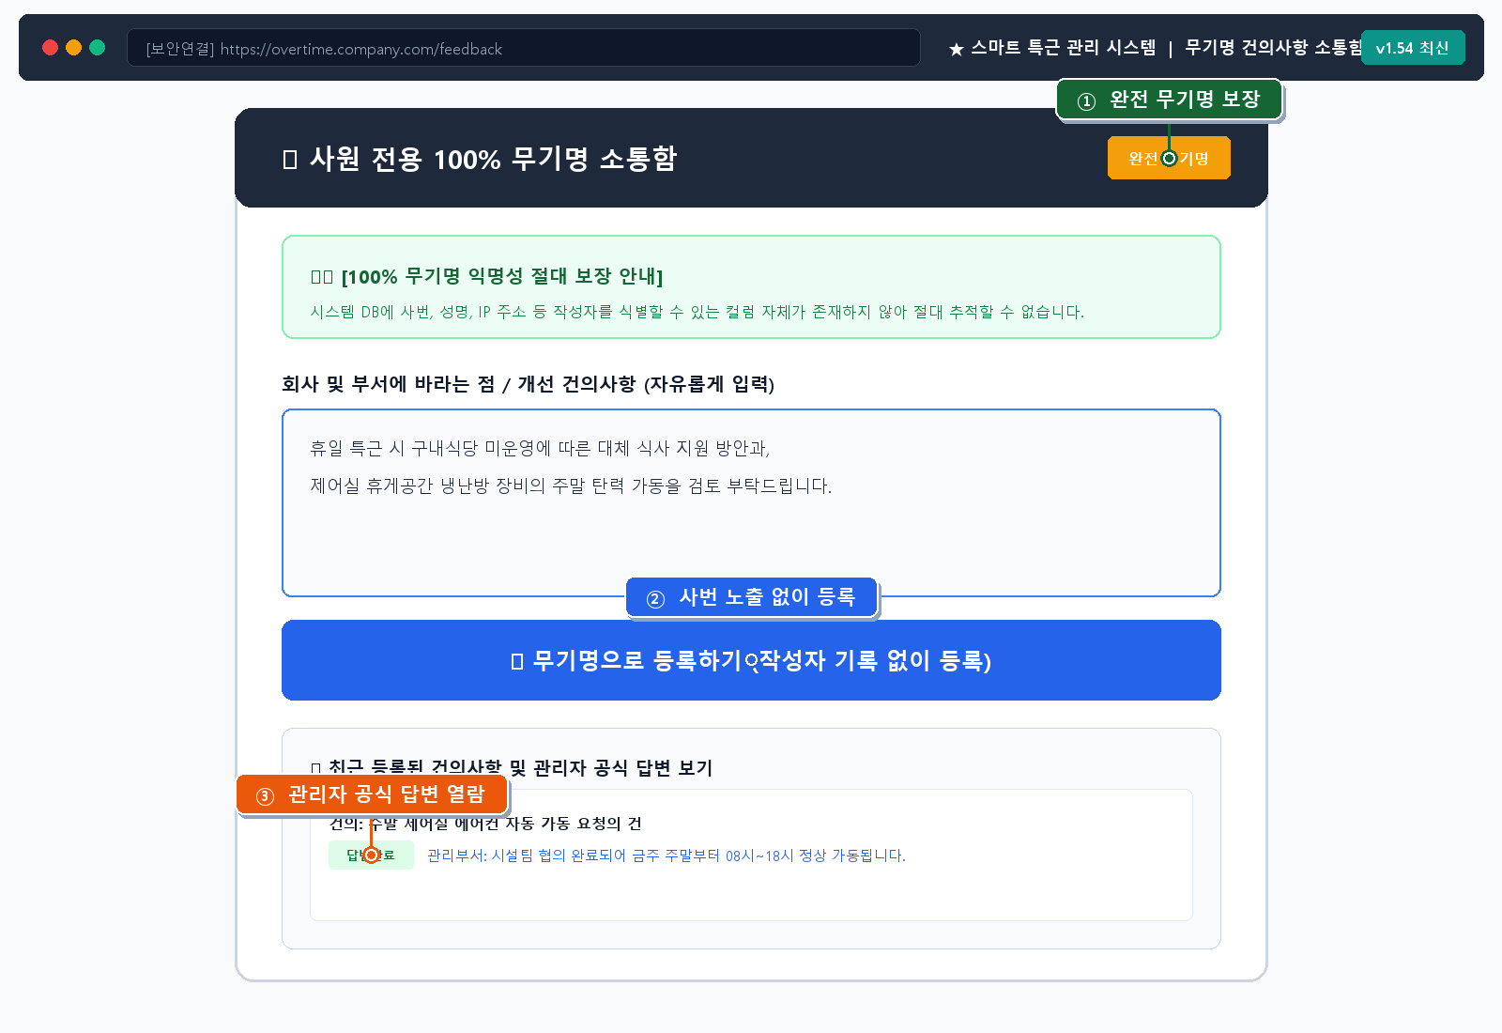
STEP 05 | 그림 보고 바로 따라 하기
무기명 건의사항 소통함 운영 및 답변
완전 무기명 의견 청취 및 관리자 공식 검토 답변 작성을 지원합니다.
① 사원 무기명 의견 실시간 열람
사원이 등록한 소통함 의견을 실시간 확인합니다. (사번/성명 일체 미표시)
② 관리자 공식 답변 작성 및 게시
검토 결과를 [답변완료] 상태로 등록하여 전 사원이 소통함에서 열람하도록 지원합니다.
③ 건전한 소통 문화 조성
익명성을 기반으로 한 현장의 실질적 애로사항과 근무환경 개선 요구를 선제 청취합니다.
④ 완료된 의견 정리 및 보관
답변 완료된 건의사항은 이력으로 안전하게 보존 관리됩니다.

